Slide 1
Официальные жесты судей в волейболе
Муниципальное учреждение дополнительного образования
«Удорская детско-юношеская спортивная школа»
Составил тренер-преподаватель Патраков Н.П.
2017 год

Slide 2
Цель и задачи
Ознакомление с расположением судейской бригады и их помощников
Ознакомление с официальными жестами судей
Ознакомление с официальными сигналами флагов линейных судей

Slide 3
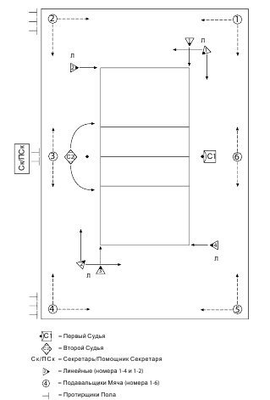
Расположение судейской бригады и их помощников

Slide 4
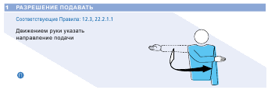
Официальные жесты судей

Slide 5

Официальные жесты судей

Slide 6
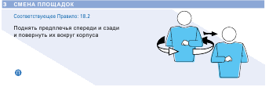
Официальные жесты судей

Slide 7
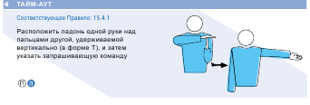
Официальные жесты судей

Slide 8
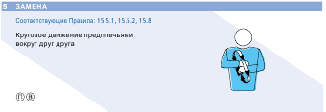
Официальные жесты судей

Slide 9

Официальные жесты судей

Slide 10
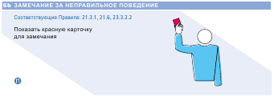
Официальные жесты судей

Slide 11

Официальные жесты судей

Slide 12

Официальные жесты судей

Slide 13
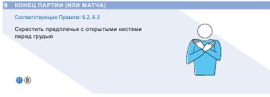
Официальные жесты судей

Slide 14
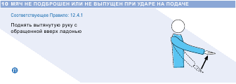
Официальные жесты судей

Slide 15

Официальные жесты судей

Slide 16
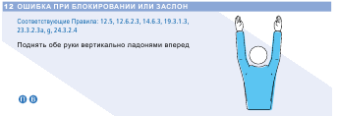
Официальные жесты судей

Slide 17
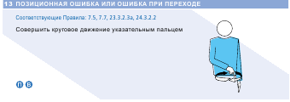
Официальные жесты судей

Slide 18

Официальные жесты судей

Slide 19
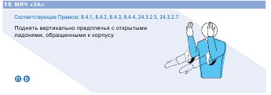
Официальные жесты судей

Slide 20
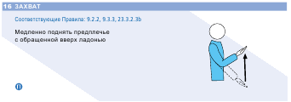
Официальные жесты судей

Slide 21

Официальные жесты судей

Slide 22

Официальные жесты судей

Slide 23
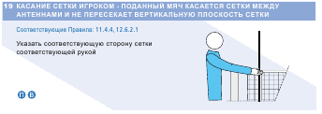
Официальные жесты судей

Slide 24
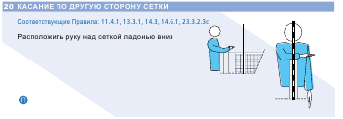
Официальные жесты судей

Slide 25
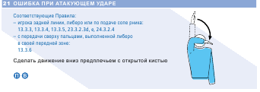
Официальные жесты судей

Slide 26
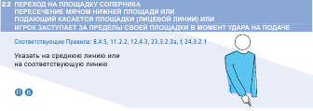
Официальные жесты судей

Slide 27

Официальные жесты судей

Slide 28
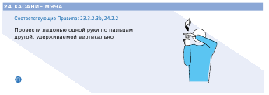
Официальные жесты судей

Slide 29

Официальные жесты судей

Slide 30
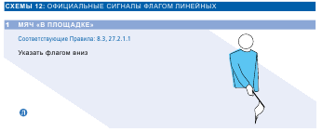
Официальные сигналы флагом линейных судей

Slide 31

Официальные сигналы флагом линейных судей

Slide 32
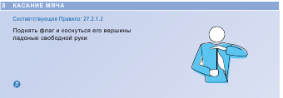
Официальные сигналы флагом линейных судей

Slide 33
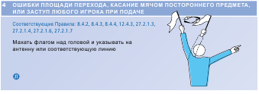
Официальные сигналы флагом линейных судей

Slide 34

Официальные сигналы флагом линейных судей

Slide 35
Официальный источник
Официальные волейбольные правила 2017-2020 , утверждены 35-м Конгрессом ФИВБ 2016
Опубликовано www.fivb.com

